Slide 1
Czy nowa struktura zwiększy popularność biblioteki?
Błażej Feret
Biblioteka Politechniki Łódzkiej
Łódź, Polska
Blazej.Feret@p.lodz.pl

Slide 2
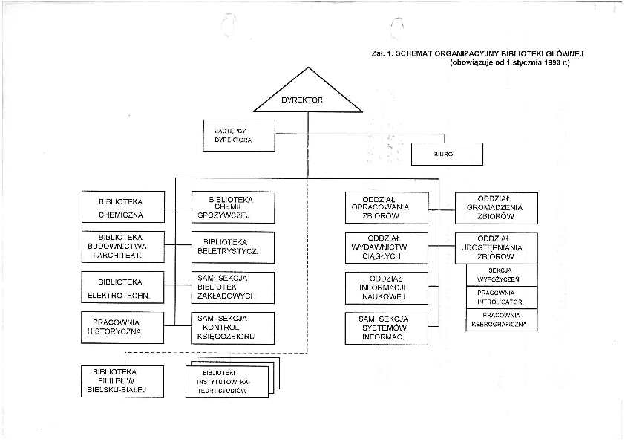
1993

Slide 3
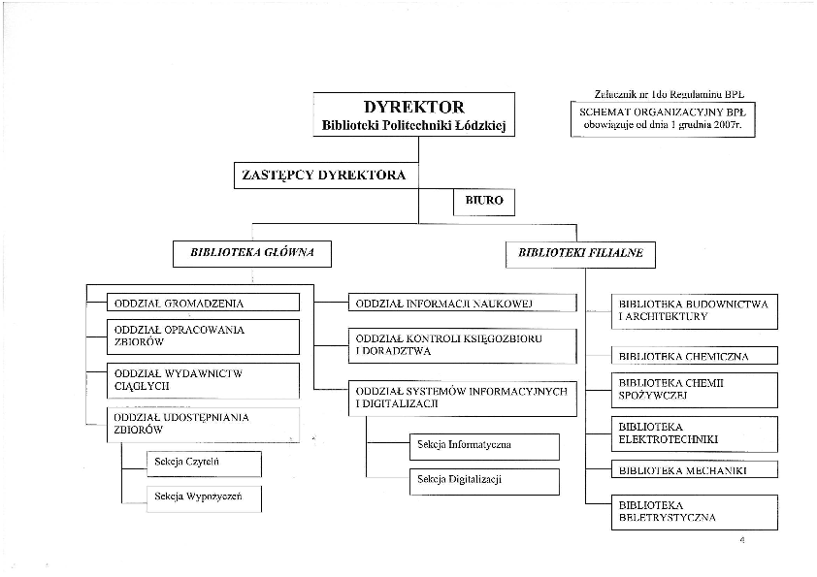
2007
2007

Slide 4
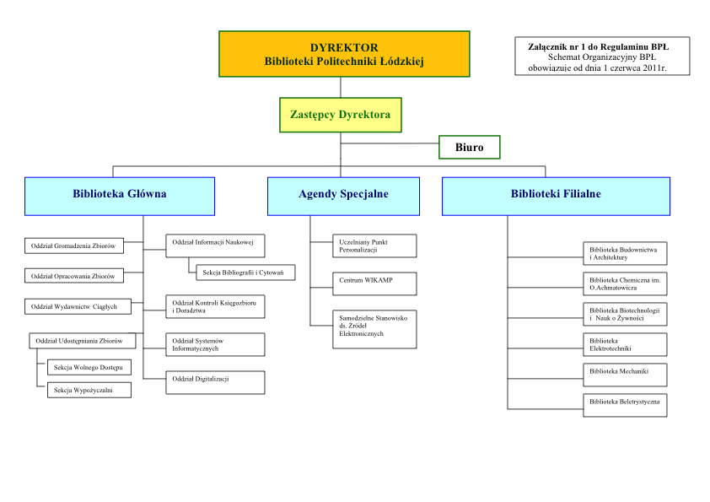
2011

Slide 5
2013
Wydawnictwa
Uczelniane

Slide 6
Co tak naprawdę robimy?
Zakup i zarządzanie zbiorami drukowanymi i cyfrowymi
Udostępnianie wszystkich rodzajów zbiorów
Tworzenie i udostępnianie zasobów cyfrowych (biblioteka cyfrowa, repozytorium)
Komunikacja z użytkownikami (osobista, zdalna)
Popularyzacja własnej działalności
Działania „okołobiblioteczne” (WIKAMP, ELS, Wydawnictwa)

Slide 7
CEL: struktura, która odzwierciedla to co robimy i jest nakierowana na użytkowników, a nie na wewnętrzne procesy biblioteki

Slide 8
Nowe oddziały:
Oddział Zbiorów Tradycyjnych (OZT)
Oddział Zbiorów Elektronicznych (OZE)
Oddział Obsługi Użytkowników (OOU)
Oddział Promocji i Informacji (OPI)
Oddział Tworzenia Zasobów Cyfrowych (OTZC)
Oddział Systemów Informatycznych (OSI)

Slide 9
Oddział Kontroli
Księgozbioru
Oddział Obsługi Użytkowników
Oddział Udostępniania Zbiorów
Oddział Zbiorów Tradycyjnych
Oddział Wydawnictw Ciągłych
Oddział Gromadzenia i Opracowania Zbiorów
Oddział Promocji i Informacji
Oddział Informacji Naukowej
Oddział Zbiorów Elektronicznych
Stanowisko ds. Źródeł Elektronicznych

Slide 10
Dyrektor
Zastępcy Dyrektora
Dział Techniczny
Biuro
Biblioteka Główna
Biblioteki Filialne
Agendy Specjalne
Oddział Obsługi Użytkowników
Oddział Zbiorów Tradycyjnych
Oddział Zbiorów Elektronicznych
Oddział Tworzenia Zasobów Cyfrowych
Oddział Promocji i Informacji
Oddział Systemów Informatycznych
Biblioteka Budownictwa i Architektury
Biblioteka Chemiczna im. O. Achmatowicza
Biblioteka Biotechnologii i Nauk o Żywności
Biblioteka Elektrotechniki
Biblioteka Mechaniki
Biblioteka Beletrystyczna
Wydawnictwa Uczelniane
Centrum WIKAMP
Uczelniany Punkt Personalizacji
Biblioteka Politechniki Łódzkiej. Struktura organizacyjna od 1.10.2013.

Slide 11
(spodziewane) efekty
„Odmłodzenie” i unowocześnienie wizerunku biblioteki (nowi kierownicy)
Bardziej efektywne i wszechstronne wykorzystanie pracowników (lepsza współpraca między-oddziałowa)
Uzyskanie potencjału do kolejnych zmian (reorganizacja przestrzeni, oszczędności w personelu = wzrost płacy)
Lepsza komunikacja z użytkownikami i pracownikami uczelni (oddział specjalnie do tych celów)
Zwiększenie popularności biblioteki w uczelni (?)

Slide 12

Dziękuję za uwagę ☺

